Slide 1
Microplásticos, un problema global.
v
v

Slide 2
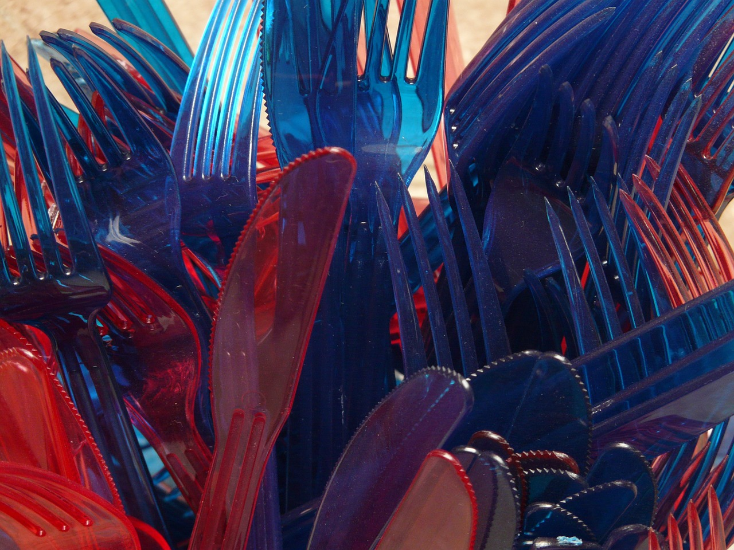
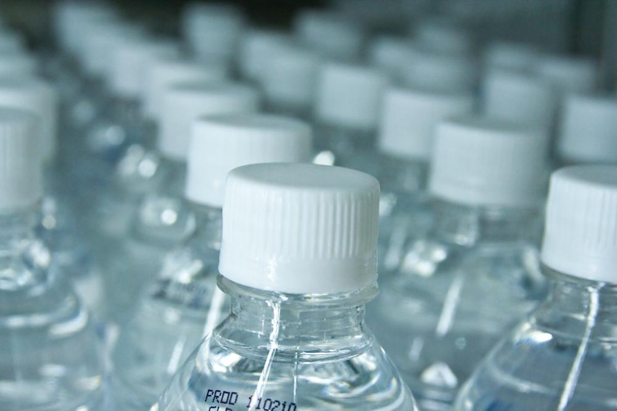
BASURALEZA; Plásticos
Hace apenas 50 años que comenzamos a producir plástico de forma generalizada.
Si en 1950 la producción mundial de plástico no llegaba a los 2 millones de toneladas, en 2016 se superaron los 335 millones (y se estima que en 2050 se rozarán los 1.000 millones de toneladas).

Slide 3
Si desde 1950 se han producido 8.300 millones de toneladas de plástico…
¿Os atreveríais a imaginar qué cantidad no ha sido reciclada y permanece abandonada en vertederos o en la naturaleza?

Slide 4
6.300 MILLONES

Slide 5
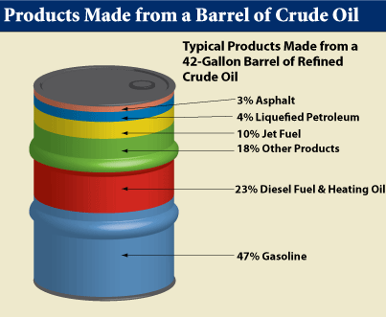
BASURALEZA ; Plásticos
El plástico procede de la destilación del petróleo, utilizando el 6% del barril de crudo, el cual tiene 169 litros aproximadamente.
Actualmente se producen aprox. unos 100 millones de barriles al día.

Slide 6
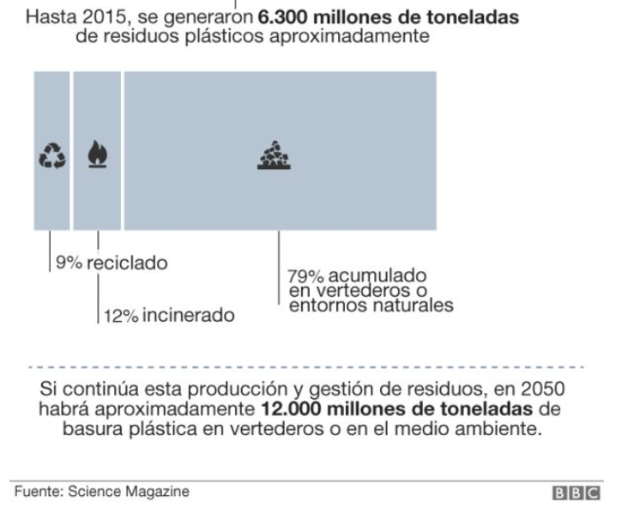
BASURALEZA; Plásticos

Slide 7
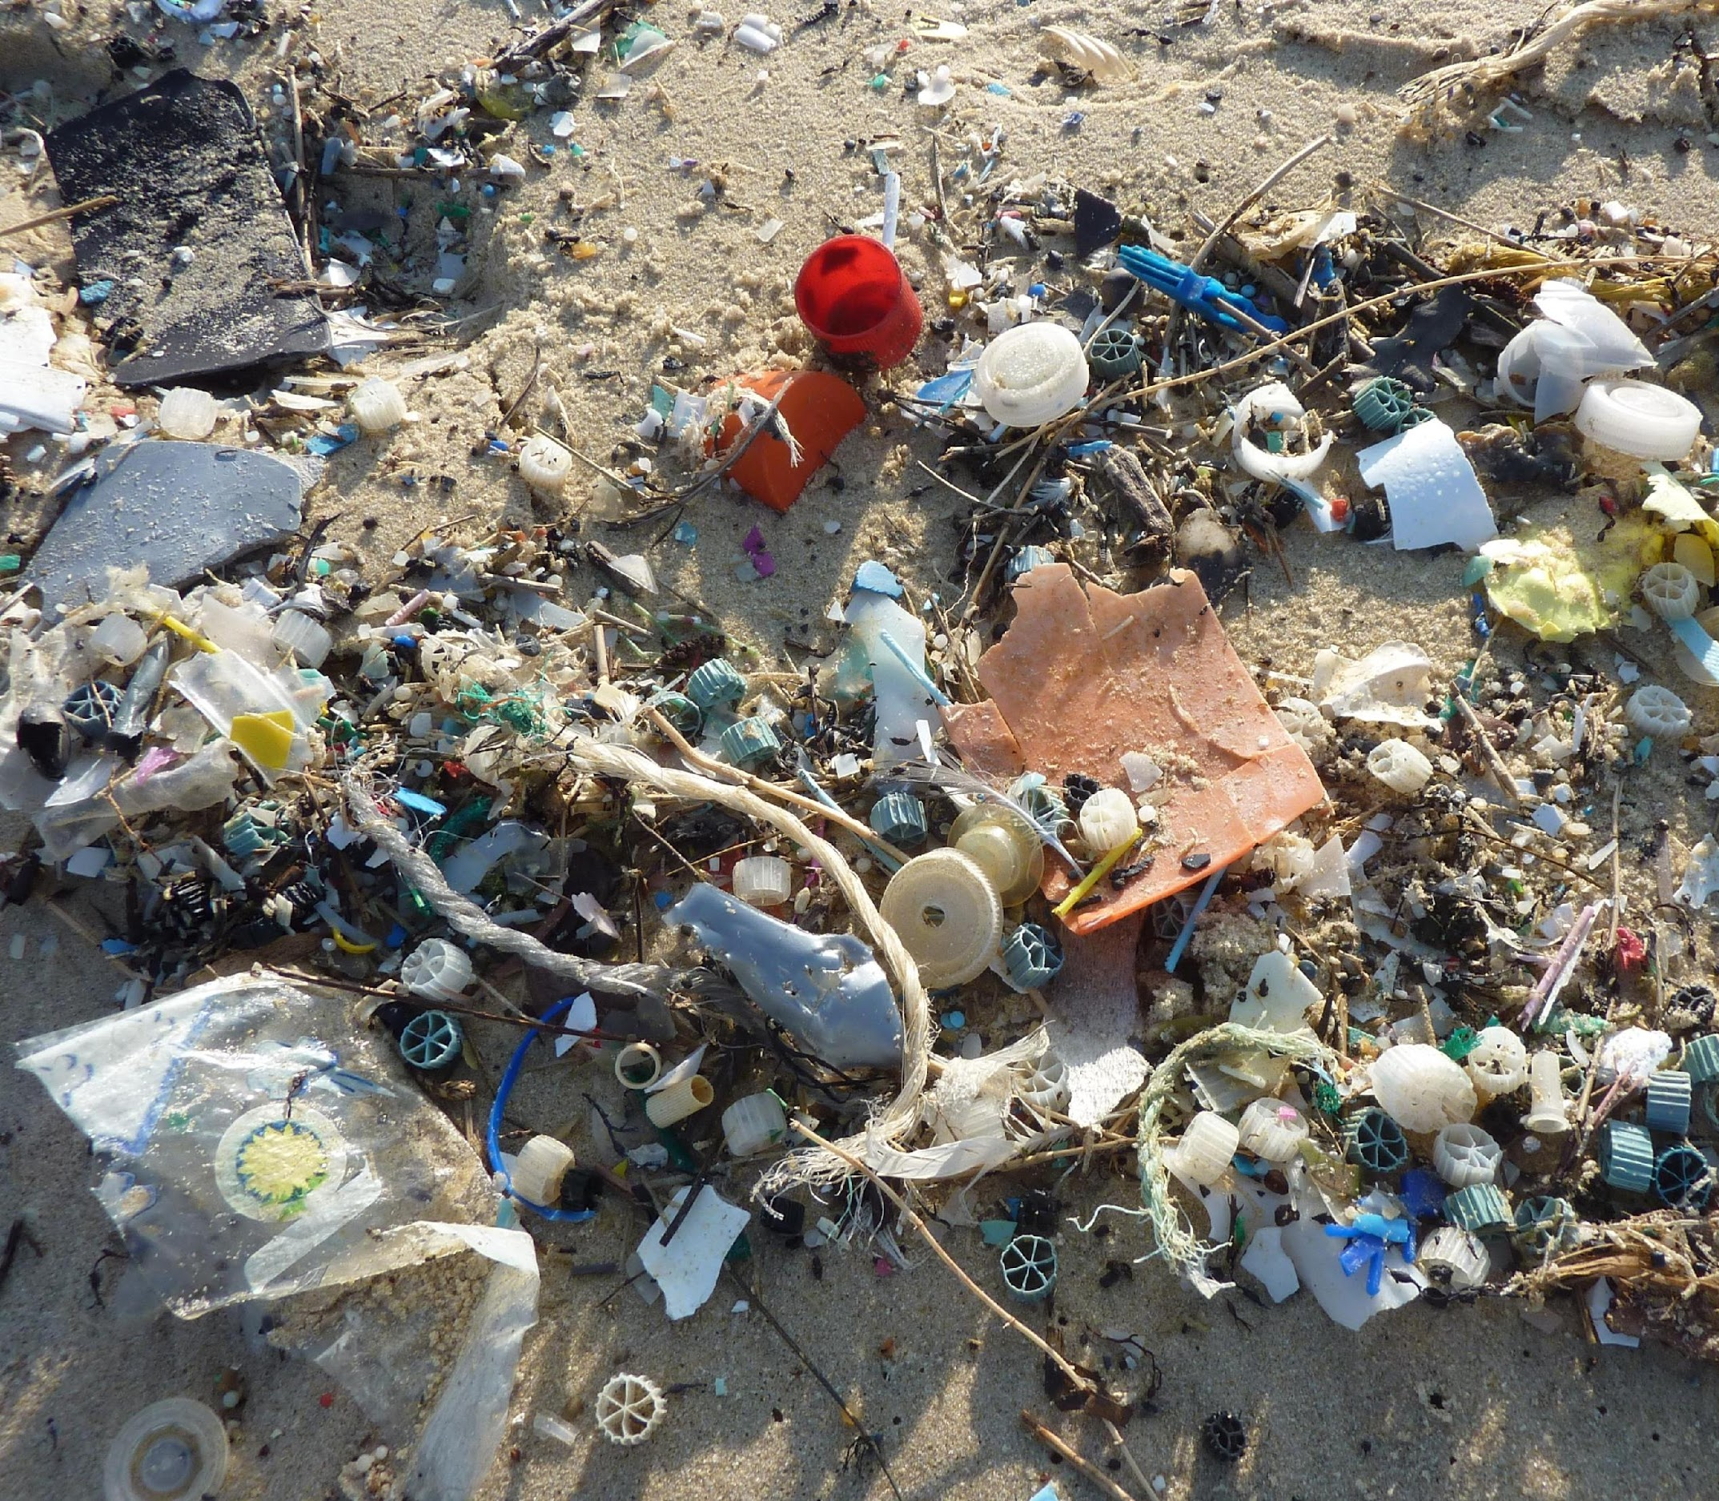
BASURALEZA; Plásticos
Hay suficientes restos de plástico en el mundo para cubrir por completo un país 4 veces más grande que España

Slide 8
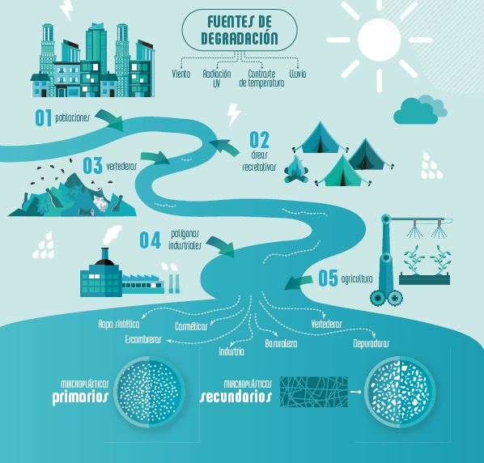
BASURALEZA; Plásticos
El plástico es un producto versátil y de bajo coste de producción, estando presente en la ropa, aparatos electrónicos, vehículos , envases, construcción, etc. Teniendo una elevada vida tras ser desechados, debido a su resistencia a los agentes externos, su degradación es lenta y progresiva: poco a poco, los plásticos van disgregándose en porciones menores hasta llegar a los comúnmente llamados microplásticos (fragmentos menores de 5 milímetros).

Slide 9
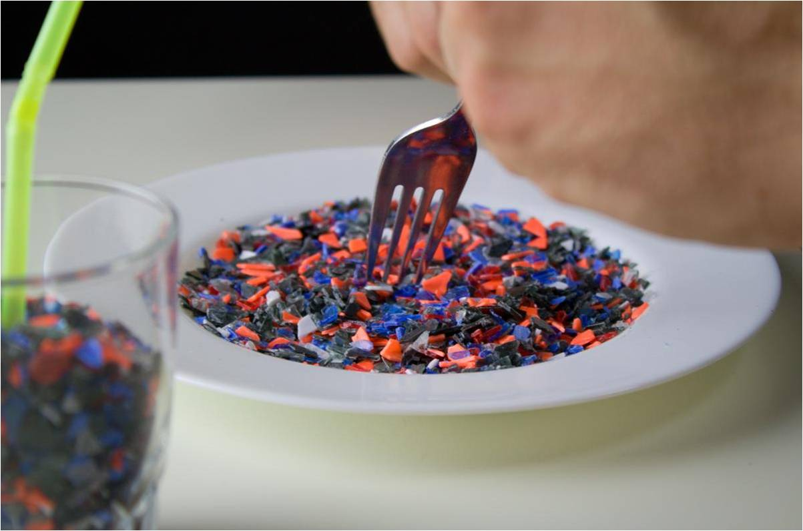
BASURALEZA; Plásticos
Se estima que existen microplásticos en prácticamente todos los hábitats del mundo.
Al ser partículas pequeñas los organismos filtradores las asimilan en grandes cantidades y estas, son ingeridas por animales más grandes, entrando así en la cadena trófica y llegando a nuestros platos.

Slide 10
BASURALEZA; Plásticos

Slide 11
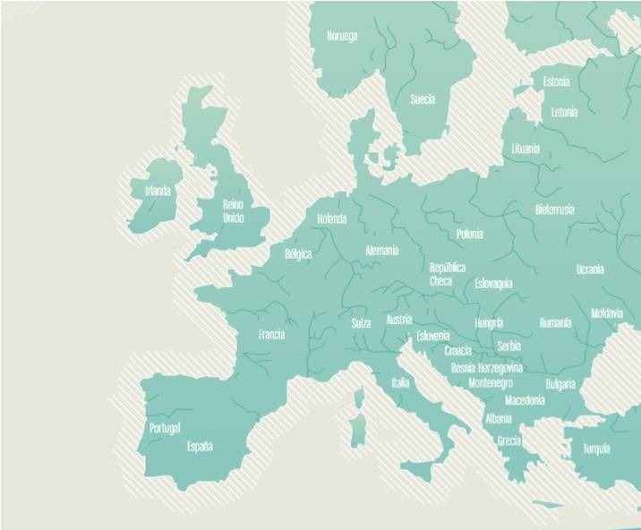
BASURALEZA; Plásticos
Se estima que cerca del 80% de toda la basura que llega a nuestros mares y océanos proviene de la tierra.
Se ha calculado que cerca del 95% de todos los plásticos que llegan al mar a nivel global provienen de un limitado número de ríos, aunque ninguno de estos ríos se encuentra en España, sí se conocen estimaciones que sitúan a nuestro país como el segundo de Europa que más plástico vierte al Mediterráneo, considerándolo uno de los mares mas contaminados por plásticos de todo el planeta.

Slide 12
Conocimiento; Ciencia ciudadana
Es una de las herramientas más potentes en el ámbito de la investigación, la conservación y la sensibilización.
Las nuevas tecnologías y la facilidad de acceso a la información del ciudadano ayudan a que los problemas globales estén cada vez más presentes en la sociedad, y generan a la vez un sentimiento de participación altruista para apoyar, colaborar o frenar ciertas amenazas.

Slide 13
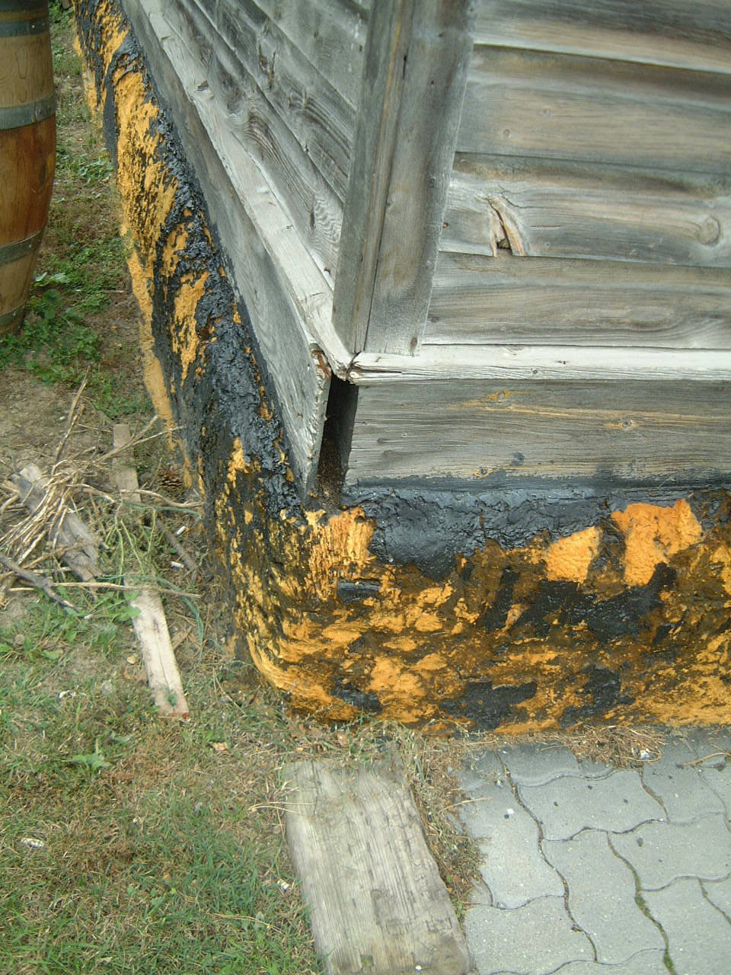
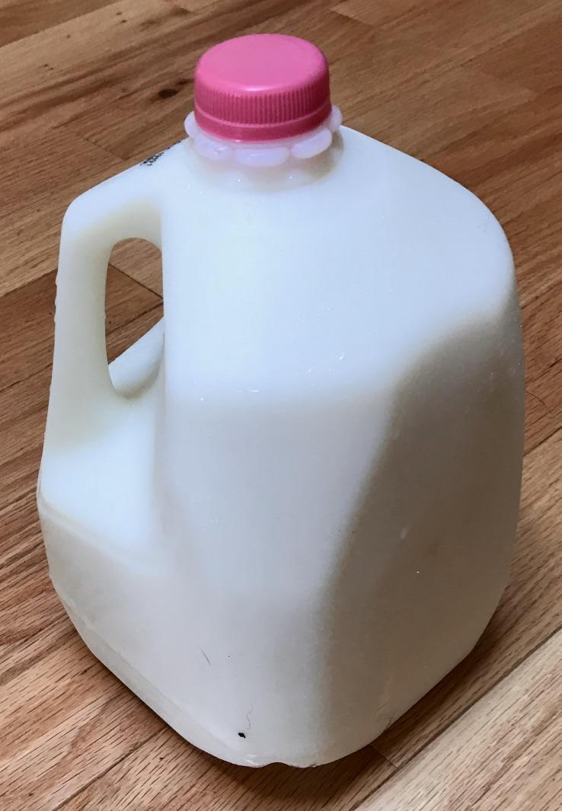
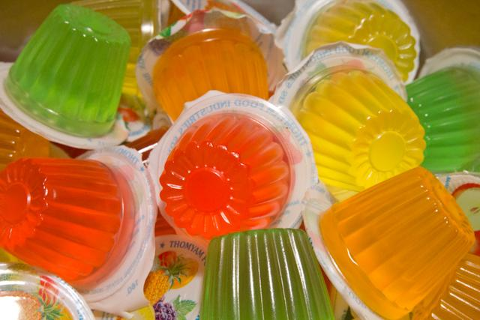
Conocimiento
Aunque existen cientos de formulaciones de polímeros y mezclas, en esta actividad vamos a trabajar con los siguientes:
PU (poliuretano)
PEAD (Polietileno de alta densidad)
PEBD (polietileno de baja densidad)

Slide 14
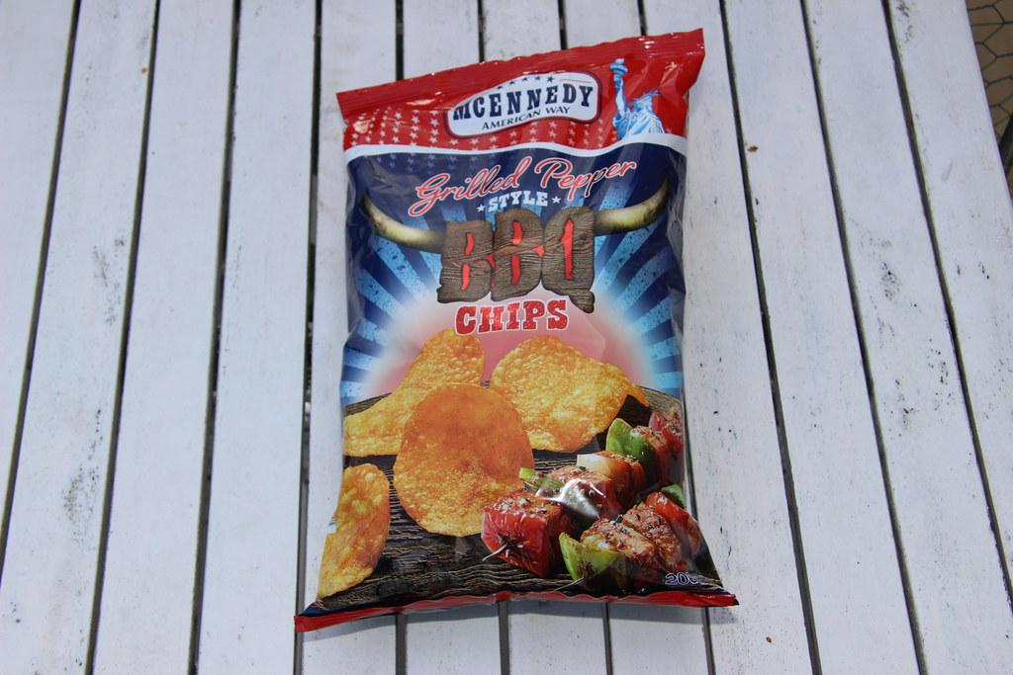
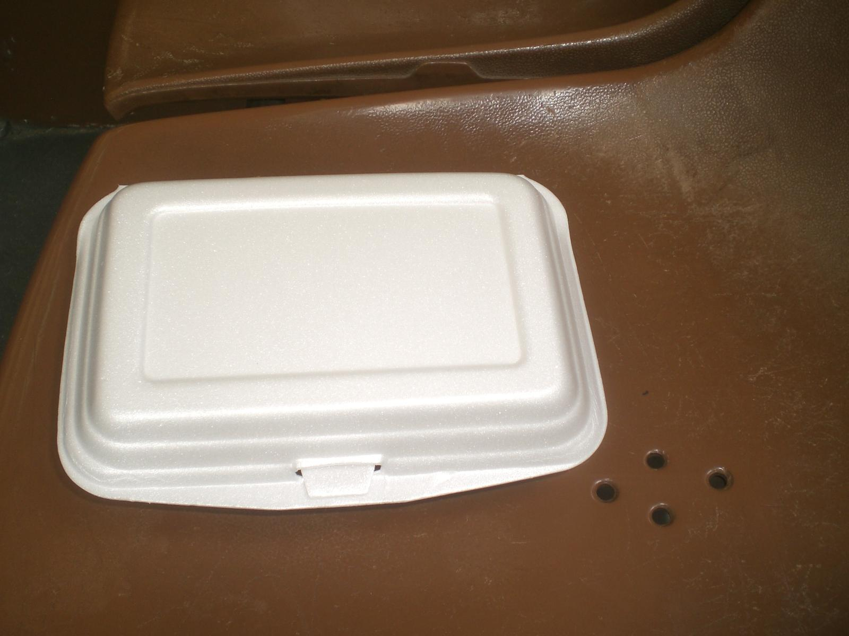
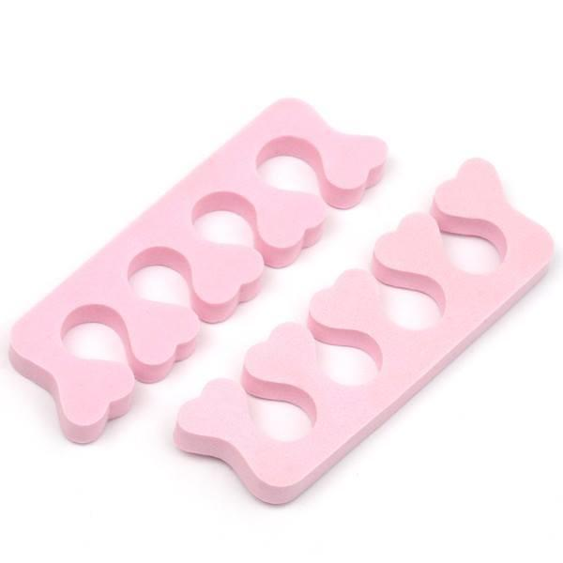
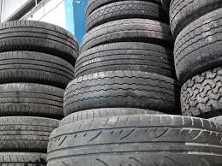
Conocimiento
PP (polipropileno) PS (Poliestireno) EVA
(etilvinilacetato)
OTROS (que incluyen otras mezclas como gomas, etc.)

Slide 15
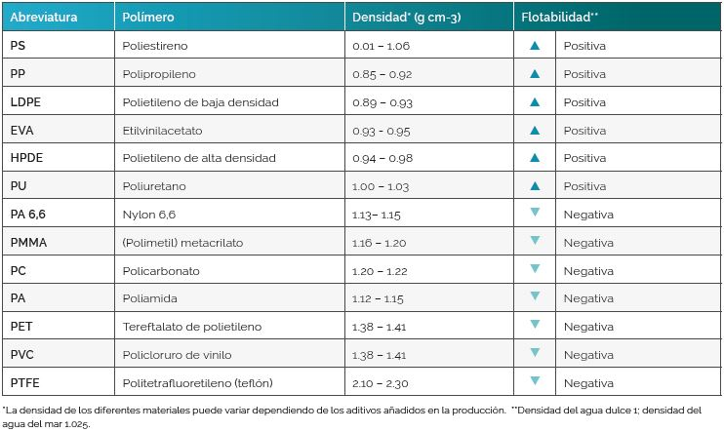
Conocimiento
Flotabilidad de diferentes polímeros (adaptado de BASEMAN, 2019).

Slide 16
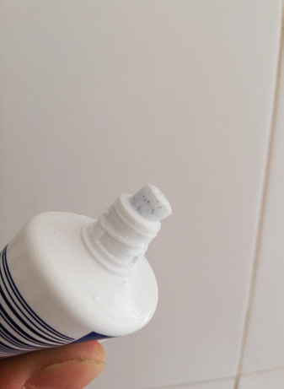
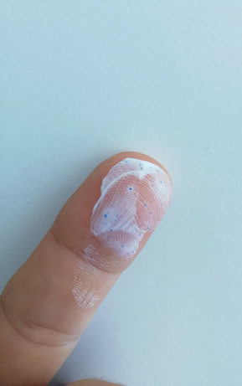
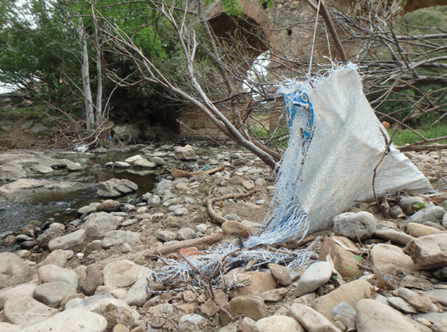
Conocimiento
Microplásticos primarios (tamaño microscópico de origen):
Muchos de los productos higiénicos que utilizamos
a diario contienen esferas o fragmentos plásticos
de pequeño tamaño para generar un color,
un aspecto, favorecer la exfoliación o el cepillado.
Microplásticos secundarios:
Estos provienen de la rotura, degradación
o desintegración de elementos mayores.

Slide 17
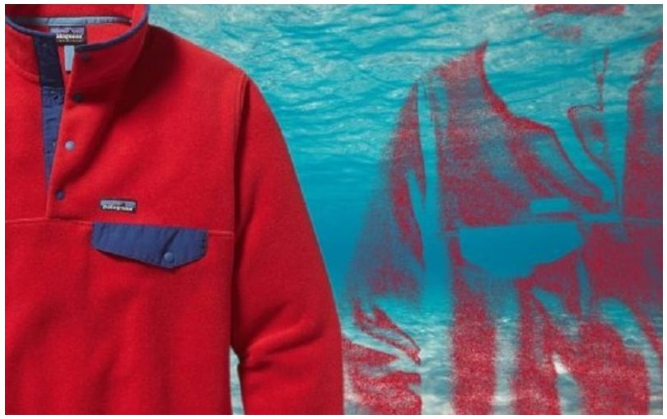
Conocimiento
Además de las dos anteriores estarían también las fibras textiles sintéticas.
Una sola prenda puede desprender cientos de fibras en cada lavado, que van directamente al sistema hidráulico urbano.
Los sistemas de depuración, si están bien gestionados, pueden filtrar un porcentaje de fibras y otros elementos pequeños de cerca de un 95%, esto es igualmente preocupante porque no corrige el problema en origen.

Slide 18
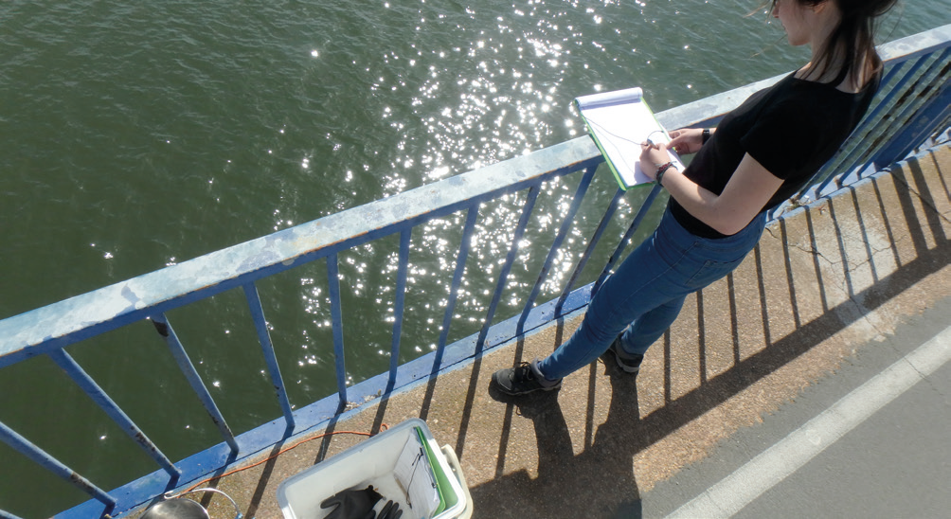
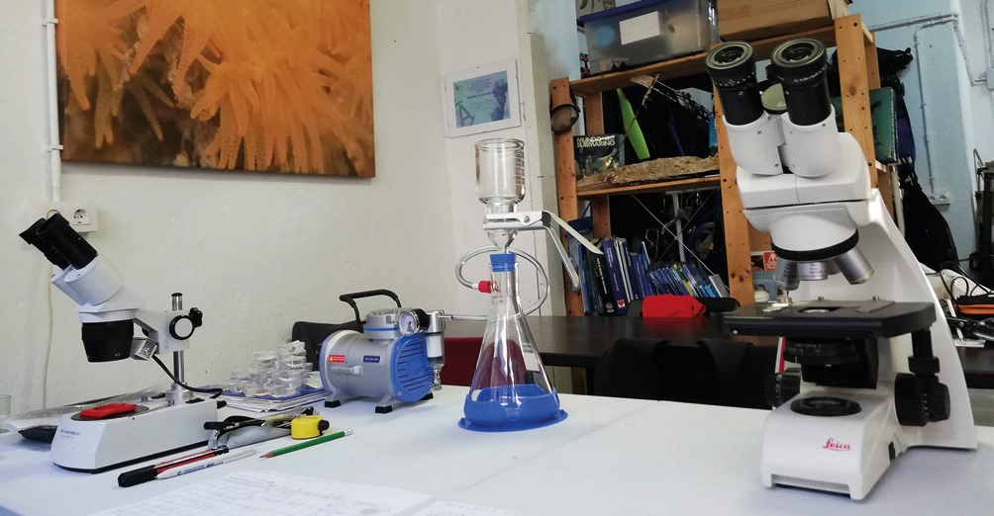
Trabajo y estudio
Y una vez que hemos conocido los microplásticos, su procedencia y problemática, ahora nos toca abordar el problema, y para ello tendremos que actuar como científicos, salir al campo a recopilar información y trabajar en nuestras aulas y laboratorios.

Slide 19
Trabajo y estudio; fases
Conocimiento
Envío de datos y análisis por expertos
Muestreo
1
5
Planificación
3
Análisis 1; identificación bajo lupa
Segundo muestreo
2
4
6

Slide 20
Trabajo y estudio; alcance y objetivo
Esta es posiblemente la parte más importante de cualquier estudio, proyecto o actividad que vayamos a poner en marcha:
RECURSOS Y FRECUENCIA
Ser conscientes de los recursos disponibles para su realización.
CUAL ES NUESTRO OBJETIVO
Tener claro el propósito de nuestro trabajo o estudio.
04
01
03
COMO LOGRAR NUESTRO OBJETIVO
Conocer la metodología que vamos a desarrollar.
CUANDO SE LLEVA A CABO
Tener claro el momento más adecuado para realizar nuestro estudio.
02

Slide 21
Trabajo y estudio; planificación y selección de materiales
MATERIAL PARA EL MUESTREO DE CAMPO | MATERIAL PARA EL LABORATORIO
Hoja de campo (imprimelas desde la guía de uso de muestreo) | Hoja de campo
Cámara o teléfono móvil. | Hoja de registro de laboratorio y Análisis. (imprimelas desde la guía de uso de muestreo)
Kit de muestreo (este lo proporcionará el monitor). | Cámara de secado(Puede ser una caja donde se colocan las muestras mientras se secan completamente. Para ello introducimos dentro varios paquetes de gel de sílice.
Cubos de 5-8 litros (llevar tantos como los grupos de alumnos a participar en la actividad). | Pinzas.
Pinzas (preferiblemente de metal). | Marcador permanente, lápiz, goma, sacapuntas y bolígrafo.
Guantes (preferiblemente de algodón). | Agua oxigenada.
Botes de boca ancha (preferiblemente de cristal). | Agua oxigenada y agua destilada.
Agua oxigenada. | Lupa binocular, Microscopio óptico o similar.
Marcador permanente, lápiz, goma, sacapuntas y bolígrafo.
Otros materiales; a tener en cuenta del lugar donde vamos a tomar las muestras.

Slide 22
Comienza la actividad de muestreo
El docente responsable, puede solicitar la presencia de un educador o educadora para la salida al espacio seleccionado y realizar la actividad de recogida de muestras de microplásticos.
NECESITAREMOS:
GUIA DE USO, descárgatela aquí
Protocolo muestreo análisis e identificación de Hombre y Territorio para una recogida de muestras en mayor profundidad (opcional) descárgatela aquí.

Slide 23
En colaboración con

